Slide 1
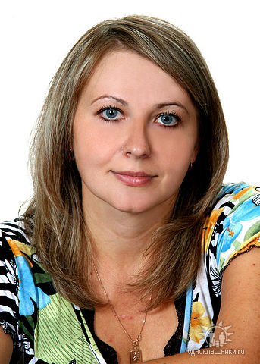

Презентация к уроку
по наглядной геометрии в 6 классе
"Что такое окружность?"
Автор: Листопадова Е.В. учитель математики МОУ лицея № 82 п. Каменоломни

Slide 2
Геометрические фигуры
1
3
2
4
5
6
7
8
9

Slide 3
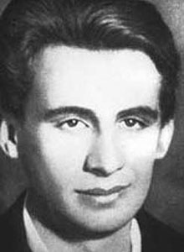
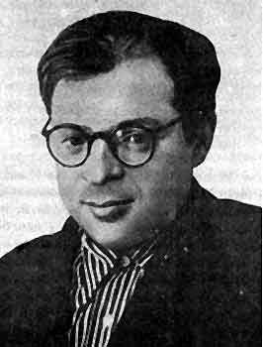
«Я с детства не любил овал, я с детства угол рисовал…»
Павел Коган
«Меня, наверно, Бог не звал и вкусом не снабдил утонченным. Я с детства полюбил овал за то, что он такой законченный …»
Наум Коржавин

Slide 4
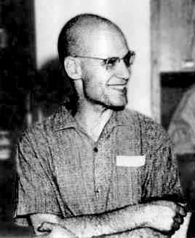
Гротендик 28 марта 1928 (82 года)

Slide 5

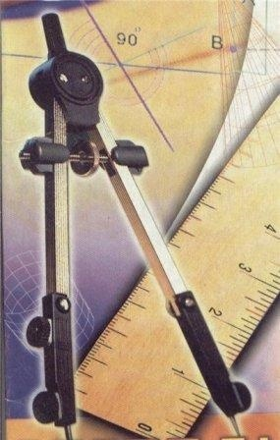
Циркуль
Танцевальное вращенье
Совершеннейшие ноги,
И круги, круги, круги
Вызывали восхищенье.
Балерина создавала
Точный круг в один момент.
Подивился ей немало
Достославный геометр.
О прекрасной балерине
Вспоминал частенько он -
Не по этой ли причине
Циркуль был изобретён!
Н. Глазков

Slide 6
Практическая работа
1.Поставьте в тетради точку О , отступив вниз от предыдущей записи 8 клеточек.
2.Возьмите в раствор циркуля отрезок 3см. Поставьте иголочку в точку О и постройте окружность.
3.Поставьте на окружности две любые точки. Соедините их. Какая фигура получилась?
4.Соедините любую точку окружности с центром.

Slide 7
5.Начертите ещё три радиуса.
6.Измерьте все радиусы. Что заметили?
7.Начертите хорду, которая проходит через центр. Как называется эта хорда?
8.Измерьте диаметр. Что заметили?

Slide 8
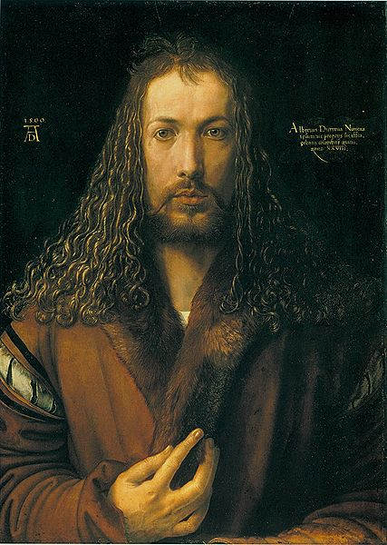
А́льбрехт Дю́рер 1471-1528

Slide 9
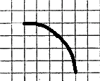
Правило вычерчивания окружности на клетчатой бумаге
3-1,1-1,1-3

Slide 10
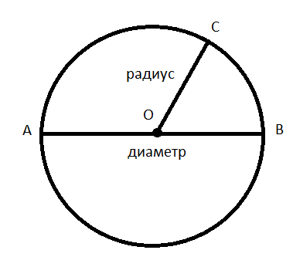
ОС - радиус

Slide 11
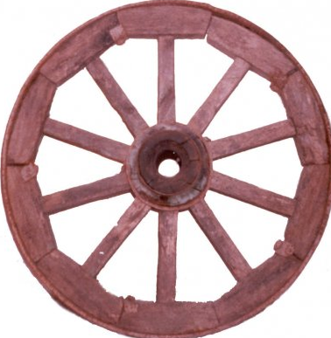
РАДИУС
(по-латыни radius – «спица в колесе»).

Slide 12
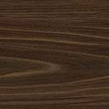
Окружность – это замкнутая кривая линия.
Она имеет ДЛИНУ
Круг – плоская фигура,
его характеризует ПЛОЩАДЬ

Slide 13
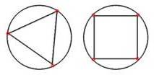
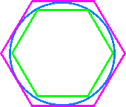
ЗАДАЧА О КВАДРАТУРЕ КРУГА
В 1882 г. немецкий математик Ф. Линдеман доказал, что с помощью циркуля и линейки эта
задача неразрешима.

Slide 14
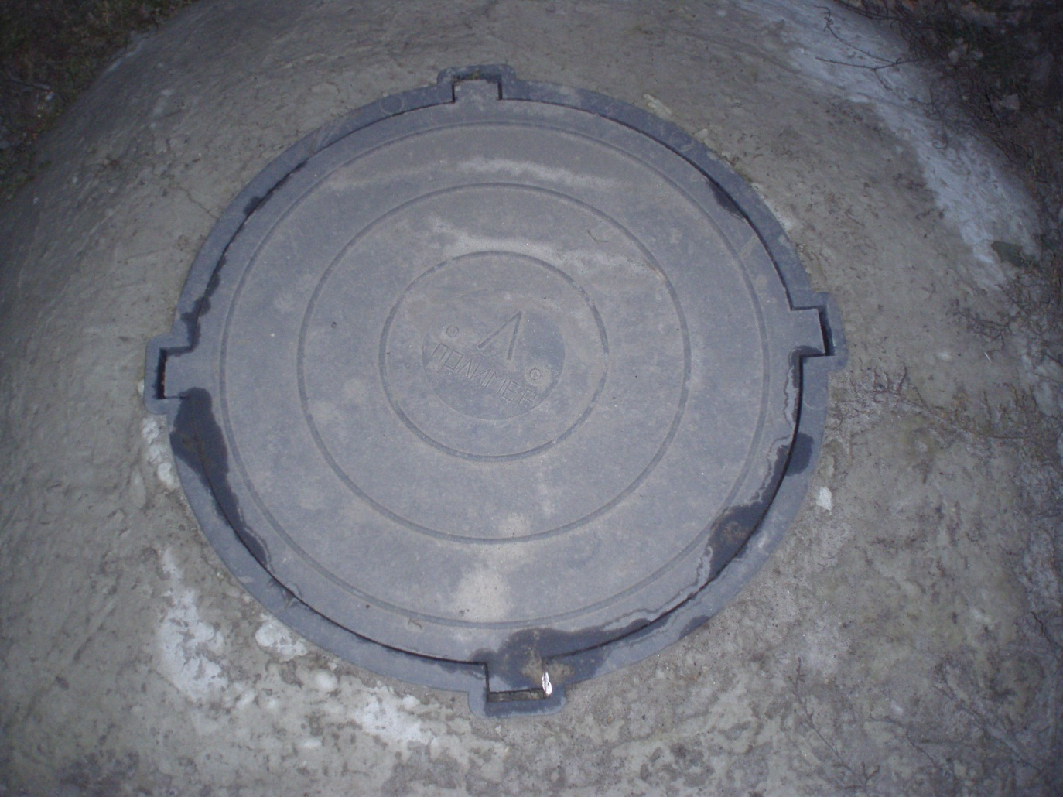
Работа с учебником Почему канализационные люки делают круглыми, а не квадратными?

Slide 15
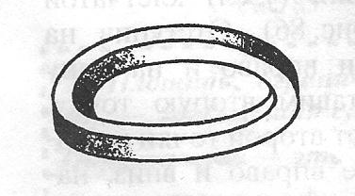
Существует ли кольцо, изображенное на рисунке в действительности, или на рисунке допущена ошибка?

Slide 16
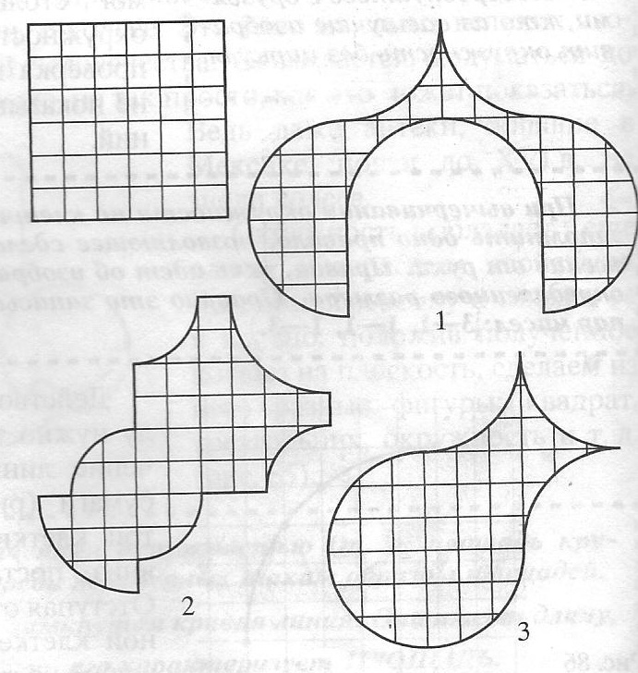
На какие части надо разрезать квадрат, чтобы сложить из них фигуры, изображенные на рисунке?
Бумага в клеточку облегчит решение.

Slide 17
Решение задач
Задача№1
Отметьте в тетради точку О. Постройте окружность с центром в этой точке. Измерьте радиус окружности. Чему равен её диаметр?
Задача№2
Начертите окружность и отметьте на ней три точки А, В и С. Назовите дуги, на которые эти точки делят окружность.
Задача№3
Начертите две окружности с радиусами 2 см, 3 см 2 мм.

Slide 18
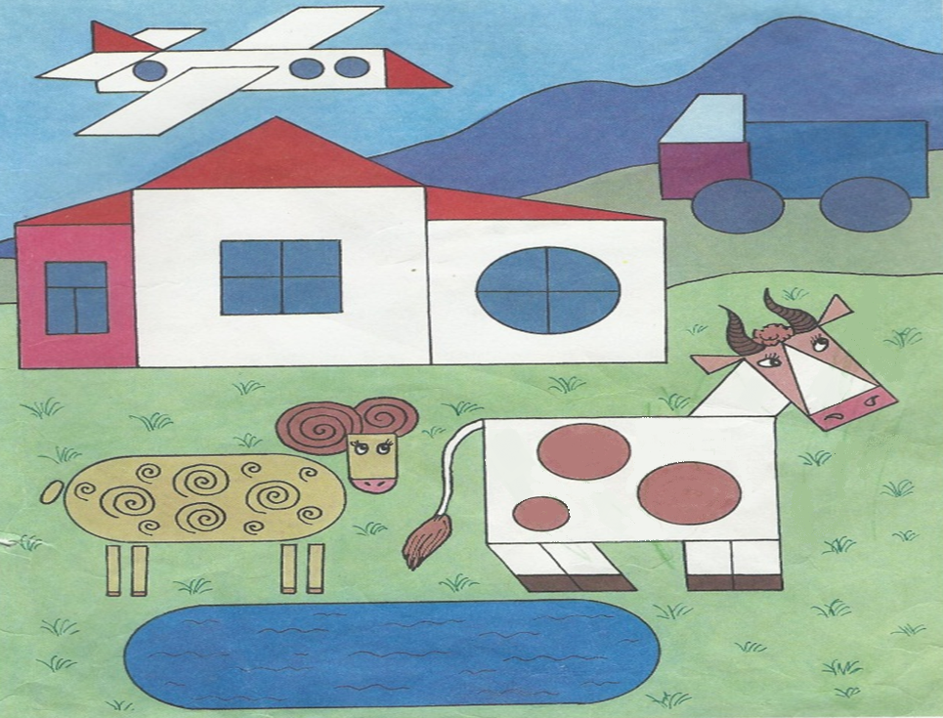
Посчитайте сколько и какие фигуры составляют этот рисунок

Slide 19
Домашнее задание:
п.13 стр. 56-61
задача №8

